Slide 1


高等学校人工智能通识课规划教材
人工智能概论
刘 鹏 张 燕 总主编
刘 鹏 主编 程显毅 李纪聪 副主编

Slide 2
高等学校人工智能通识课规划教材
第六章 深度学习
6.1 深度学习概况
6.2 神经网络基础
6.3 深度学习框架
6.4 卷积神经网络
6.5 强化学习
6.6 实验：利用卷积神经网络识别图像
习题

Slide 3
6.1 深度学习概况
第六章 深度学习
6.1.1 深度学习是什么
与机器学习的对比
训练数据
训练数据
学习规则
机器学习
输入数据
深度网络
输出
输入数据
模型
输出

Slide 4
6.1 深度学习概况
第六章 深度学习
6.1.1 深度学习是什么
机器学习与深度学习人工智能的关系
人工智能
机器学习
神经网络
深度学习

Slide 5
6.1 深度学习概况
第六章 深度学习
6.1.2 深度学习的今生前世
20世纪40年代，Meculloh和Walter Pitts从原理上证明了人工神经网络可以计算任何算术和逻辑函数。
20世纪50年代，Rosenblatt提出了感知机网络和联想学习规则，公开演示了它进行模式识别的能力，不幸的是，研究表明感知机网络只能解决有限的几类问题。
20世纪80年代，训练多层感知器的反向传播算法横空出世。Hinton于2006年设计出深度信念网络并革命性地提出深度学习的概念。
2012年，Google开发的自动学习方法，实现了猫脸识别的无监督学习，人工智能从YouTube的视频中识别出猫。

Slide 6
6.1 深度学习概况
第六章 深度学习
6.1.2 深度学习的今生前世
2013年，深度学习被麻省理工学院《MIT科技评论》评为世界10大突破性技术之一。
2014年，苹果公司将siri的语音识别系统变更为使用深度学习技术的系统。
2016年3月，李世石九段，以1:4不敌谷歌公司研发的阿尔法围棋：AlphaGo，标志着人工智能在围棋领域已开始“碾压”人类。
2017年5月，AlphaGo 2.0人机大战3:0战胜柯洁。人类棋手惨败于AlphaGo事件成为人工智能发展史上一个分水岭式的事件。

Slide 7
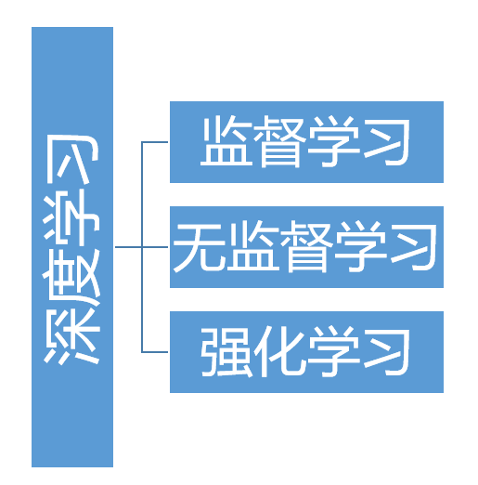
6.1 深度学习概况
第六章 深度学习
6.1.3 深度学习分类

Slide 8
6.1 深度学习概况
第六章 深度学习
6.1.4 深度学习的入门建议
打好数学基础
高等数学
建立体系
不纠结
理论联系实际
学好python
线性代数
概率统计
理解基本功能组件
不事事追求完美
动手实验

Slide 9
高等学校人工智能通识课规划教材
第六章 深度学习
6.1 深度学习概况
6.2 神经网络基础
6.3 深度学习框架
6.4 卷积神经网络
6.5 强化学习
6.6 实验：利用卷积神经网络识别图像
习题

Slide 10
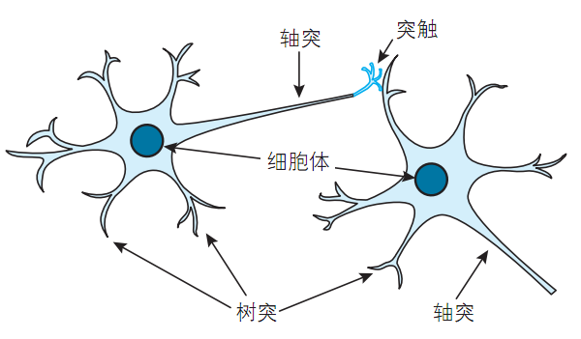
6.2 神经网络基础
第六章 深度学习
6.2.1 人工神经网络模型

Slide 11
6.2 神经网络基础
第六章 深度学习
6.2.1 人工神经网络模型
1943年，心理学家McCulloch与数学家Pitts两人给出了一个理想的神经元模型，简称MP模型。
输入1
输入2
输出
激活
.......
加权
输入n

Slide 12
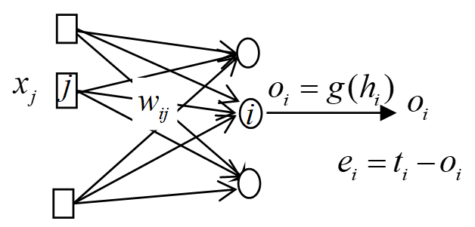
6.2 神经网络基础
第六章 深度学习
6.2.2 感知机的学习规则

Slide 13
6.2 神经网络基础
第六章 深度学习
6.2.2 感知机的学习规则
罗森布拉特证明了感知机收敛定理：给定一个线性可分的数据集，感知机将在有限次迭代之后收敛。只要最优权值存在，学习规则就一定会使网络收敛到该权值上。

Slide 14
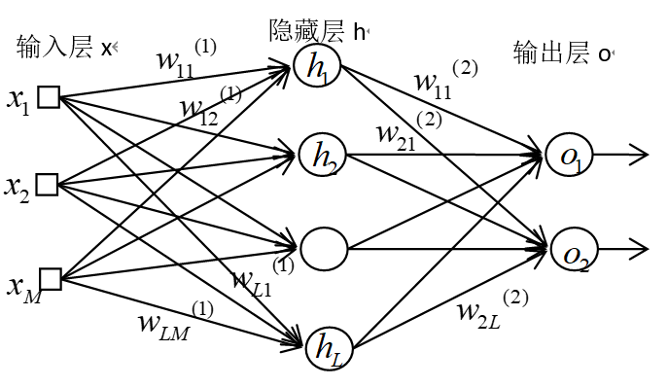
6.2 神经网络基础
第六章 深度学习
6.2.3 多层前馈神经网络
多层前馈网络，简称MLP，以层为功能单位，同层神经元之间无连接，上层与下层实现全连接，无跨层连接。输入层只负责接收信号输入，无数据处理功能，隐藏层和输出层是由具有信号处理功能的神经元构成，下图显示了有一个隐藏层的多层神经网络结构。

Slide 15
6.2 神经网络基础
第六章 深度学习
6.2.3 多层前馈神经网络
通用逼近定理 ：不需超过二层，具有足够多隐藏层节点的神经网络能以任意精度逼近任意连续函数。通用逼近定理表明了神经网络计算的普适性。
网络参数：各个神经元之间的连接权值，起初是随机的，只有通过不断训练学习才能求出来。
网络超参数：网络的层数，每层的节点数，激活函数，凭经验事先指定。

Slide 16
6.2 神经网络基础
第六章 深度学习
6.2.3 多层前馈神经网络
激活函数：唯一的非线性部件，神经网络逼近能力的源泉。
激活函数
Sigmoid函数
ReLU函数
softmax函数

Slide 17
6.2 神经网络基础
第六章 深度学习
6.2.3 多层前馈神经网络
如何训练多层前馈网络：前面介绍的增量规则对于多层网络的训练来说是不起作用的，因为对于输出神经元我们不知道输入，对于隐藏层我们不知道目标，对于额外的隐藏层，我们既不知道输入也不知道目标，我们没法考察节点计算误差。1986年，反向传播算法，也称BP算法，最终解决了多层神经网络的训练问题。意义在于提供了一种确定隐藏层误差的系统方法，一旦确定好隐藏层误差，就可以使用增量规则去调整权重。

Slide 18


6.2 神经网络基础
第六章 深度学习
6.2.4 BP算法背后的数学
反向传播是指将预测误差从输出层向输入层(即反向)进行传播，以便一次更新各层网络的参数(连接权重及偏置)。
1、目标函数和学习规则

Slide 19
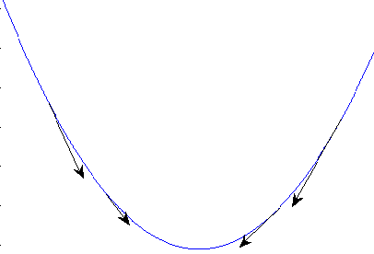
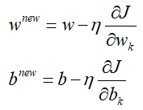

6.2 神经网络基础
第六章 深度学习
6.2.4 BP算法背后的数学
2、梯度下降法

Slide 20
6.2 神经网络基础
第六章 深度学习
6.2.4 BP算法背后的数学
3.如何训练网络
“轮”(epoch),轮数是全部训练数据都参与训练的循环次数。每学习完一遍数据集，就称为1个epoch。例如，数据集中有1000个样本，批大小为10，那么将全部样本训练1遍后，网络会被调整1000/10，即100次。

Slide 21
6.2 神经网络基础
第六章 深度学习
6.2.5 误差反向传播算法
多层神经网络学习规则：在含有多个隐藏层的神经网络中，如何计算每层参数的梯度向量，进而调整参数，需要用到著名的误差反向传播算法。人们花费了30年的时间才为单层神经网络增加了一层，为什么这么难，就是因为没有找到适合多层神经网络的学习规则，1986年反向传播算法被提出来后，神经网络又回到历史舞台。

Slide 22
6.2 神经网络基础
第六章 深度学习
6.2.5 误差反向传播算法
在网络前向传播时，可以看到损失函数是权重的复合函数，靠近输入层的权重，复合层次越深，所以在求梯度时，越靠近前面的层，根据复合函数求导的链式规则，梯度计算表达式越繁琐(具体的推导公式有无数的参考文献，有兴趣的同学请自行查阅)。反向传播算法是梯度下降法中重要的一环，负责在梯度下降的每次迭代中计算权重参数的梯度，提高神经网络的训练效果。反向传播法基于链式法则，合并了许多重复的运算，只需进行一次前向传播与一次反向传播，就可以计算所有参数的梯度。

Slide 23
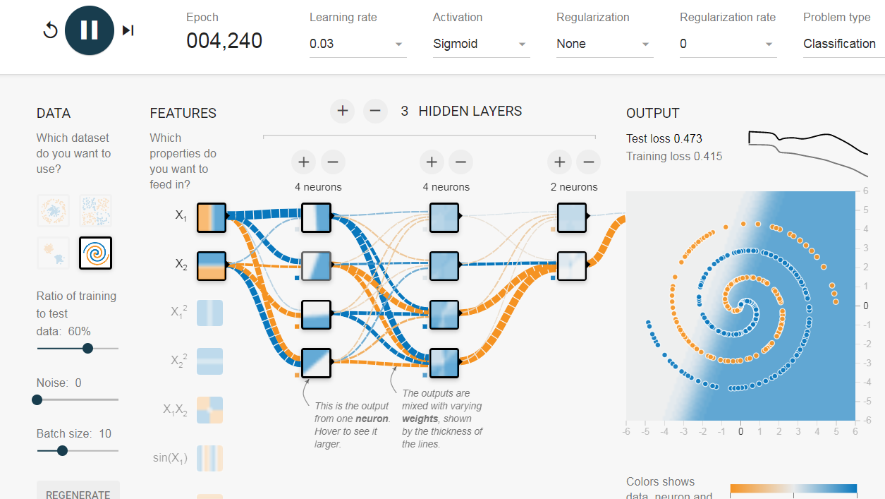
6.2 神经网络基础
第六章 深度学习
6.2.6 可视化MLP网络训练
PlayGround是一个在线演示、实验的神经网络平台，是一个入门神经网络非常直观的网站。

Slide 24
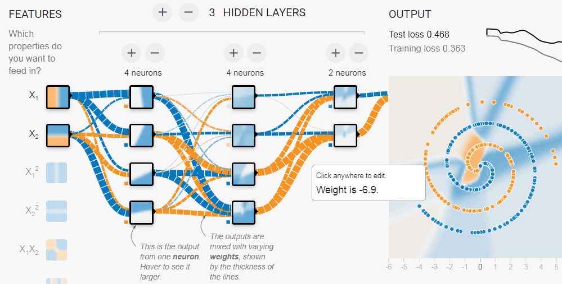
6.2 神经网络基础
第六章 深度学习
6.2.6 可视化MLP网络训练

Slide 25
高等学校人工智能通识课规划教材
第六章 深度学习
6.1 深度学习概况
6.2 神经网络基础
6.3 深度学习框架
6.4 卷积神经网络
6.5 强化学习
6.6 实验：利用卷积神经网络识别图像
习题

Slide 26
6.3 深度学习框架
第六章 深度学习
6.3.1 Matlab深度学习工具包
如何训练多层前馈网络：Matlab框架是一个丹麦的博士生维护的，下载https://github.com/rasmusbergpalm/deeplearntoolbox，解压后放入matlab安装目录toolbox下。addpath(genpath('E:\Program Files\MATLAB\R2014a\toolbox\deeplearntoolbox'))保存路径：
>> savepath;
测试
>> which runalltests.m
E:\Program
Files\MATLAB\R2014a\toolbox\deeplearntoolbox\tests\runalltests.m

Slide 27
6.3 深度学习框架
第六章 深度学习
6.3.2 TensorFlow深度学习框架
功能概述：Tensorflow功能强大，执行效率高，但Tensorflow是比较底层的深度学习框架，学习门槛高，有特殊的“计算图”程序设计模式，需要自行设计张量运算，初学者会有挫败感。Keras是框架的框架。先学习Keras，它以Tensorflow为底层，很容易建立深度学习模型，就像傻瓜相机与智能相机的差别一样。Keras使用Python编写，以TensorFlow为其后端引擎。使程序员花最少的时间，就可以建立深度学习模型，进行训练，评估准确率，并进行预测。

Slide 28
6.3 深度学习框架
第六章 深度学习
6.3.3 Pytorch深度学习框架
PyTorch具有构建神经网络的独特方式。大多数框架，比如TensorFlow，Theano，Caffe和CNTK拥有静态视图。建立一个神经网络，并重复使用相同的结构。改变网络的行为方式意味着必须从头开始。使用PyTorch，我们使用一种称为反向模式自动分化的技术，它允许您以零延迟或开销改变网络的任意运行方式。

Slide 29
6.3 深度学习框架
第六章 深度学习
6.3.4 其他构建方式
Docker方式安装深度学习框架：Docker的推出极大地提高了应用的部署效率，可以把配置好环境的TensorFlow等框架下载到本地运行。实验需要在Linux系统下进行，先安装好docker引擎，具体过程请参考教材。

Slide 30
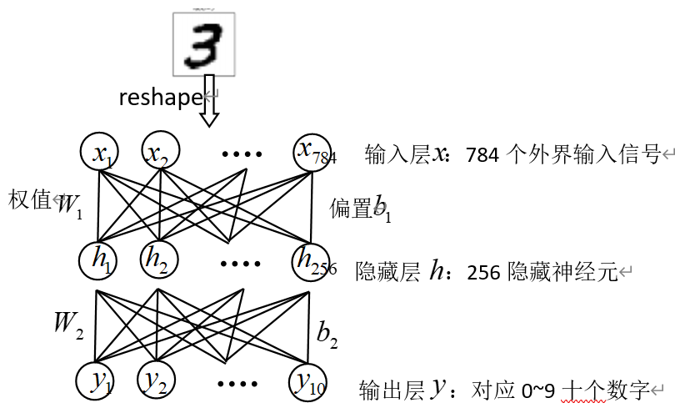
6.3 深度学习框架
第六章 深度学习
6.3.5 体验手写数字识别
深度学习领域的“Hello world”，即手写数学识别。数据集MNIST，其中含60000张手写数字图片作为训练集，10000张手写数字图片作为测试集。输入层是28*28的输入图像，NumPy中以reshape转换为1维向量，也就是784个浮点数，作为784个神经单元的输入。

Slide 31
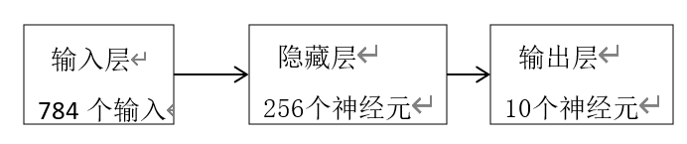
6.3 深度学习框架
第六章 深度学习
6.3.5 体验手写数字识别

Slide 32
高等学校人工智能通识课规划教材
第六章 深度学习
6.1 深度学习概况
6.2 神经网络基础
6.3 深度学习框架
6.4 卷积神经网络
6.5 强化学习
6.6 实验：利用卷积神经网络识别图像
习题

Slide 33
6.4 卷积神经网络
第六章 深度学习
6.4.1 卷积神经网络的功能组件
1、卷积层
由于卷积神经网络主要关注的是图像，所以卷积层和池化层的运算在概念上是处于二维平面的，同时这也是卷积神经网络与其他神经网络的不同点。卷积层具有平移不变性，在图像右下角学到某个模式之后，可以在任何地方识别这个模式，比如左上角。只需更少的训练样本就能学到具有泛化能力的数据表示。卷积核具有局部性，只对图像中的局部区域敏感。整个卷积过程相当于一层神经网络。卷积层的作用类似于经典信号处理中的滤波器

Slide 34
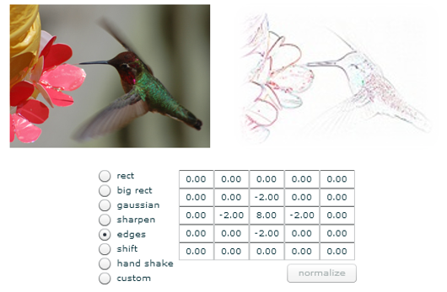
6.4 卷积神经网络
第六章 深度学习
6.4.1 卷积神经网络的功能组件
1、卷积层

Slide 35
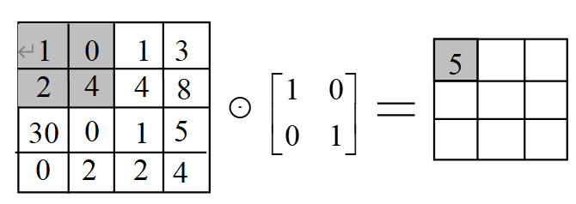
6.4 卷积神经网络
第六章 深度学习
6.4.1 卷积神经网络的功能组件
1、卷积层
用一个2*2的卷积核来演示卷积过程。
卷积运算第1步：

Slide 36
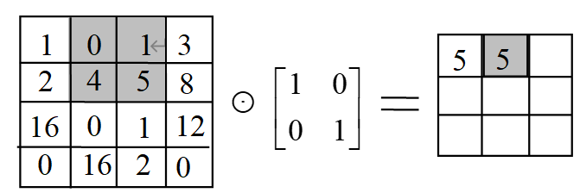
6.4 卷积神经网络
第六章 深度学习
6.4.1 卷积神经网络的功能组件
1、卷积层
卷积运算第2步：

Slide 37
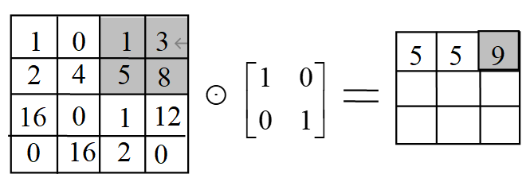
6.4 卷积神经网络
第六章 深度学习
6.4.1 卷积神经网络的功能组件
1、卷积层
卷积运算第3步：

Slide 38
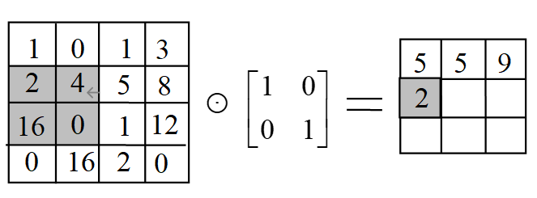
6.4 卷积神经网络
第六章 深度学习
6.4.1 卷积神经网络的功能组件
1、卷积层
卷积运算第4步：

Slide 39
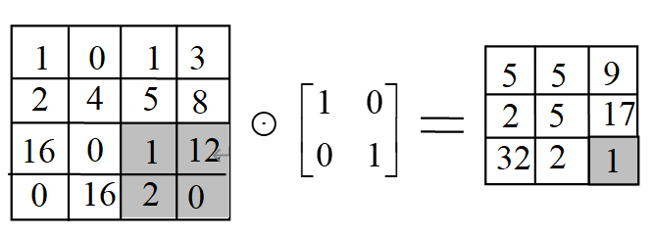
6.4 卷积神经网络
第六章 深度学习
6.4.1 卷积神经网络的功能组件
1、卷积层
剩下的过程请自己演算：

Slide 40
6.4 卷积神经网络
第六章 深度学习
6.4.1 卷积神经网络的功能组件
1、卷积层
最后的结果给我们什么启示：左下角图像的模式与卷积核类似，所以最下角得到了最大值32，说明卷积核本质上就是一个特征提取工具。还会观察到：此处卷积运算的结果要比原图像瘦一圈。

Slide 41
6.4 卷积神经网络
第六章 深度学习
6.4.1 卷积神经网络的功能组件
1、卷积层
前面案例中的卷积核是我们给定的。实际上，在图像识别任务中，卷积核是卷积网络自动学习到的。卷积核中数值，本质上还是类似全连接网络中的权重，学习方法也是BP算法，只不过在卷积网络中，卷积核在整个图像上平铺开来，有的资料上称之为权值共享，这样做的好处是大大减少了网络训练的参数。

Slide 42
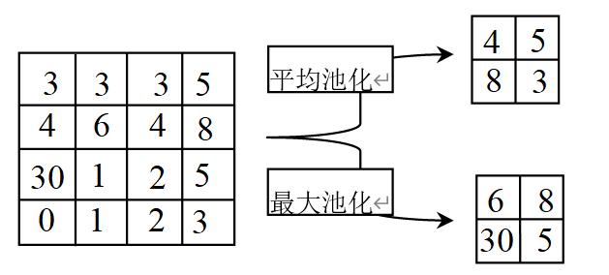
6.4 卷积神经网络
第六章 深度学习
6.4.1 卷积神经网络的功能组件
2、池化层
池化运算比较简单，分平均池化和最大池化。池化层与卷积层不同的是，池化层是固定的。池化层主要作用是去掉卷积得到的特征映射中的次要部分，进而减少网络参数，本质是对局部特征的再次抽象表达，因此也叫子采样，有均值采样和最大值子采样。卷积和池化操作，层层递进，赋予神经网络抽象能力。

Slide 43
6.4 卷积神经网络
第六章 深度学习
6.4.1 卷积神经网络的功能组件
3、其他层
其他功能组件大致分为全连接层(FC层)，当然还存在一些看不见的功能单元，如激活函数，Dropout丢弃处理，批量规范化Batch Normlize等。丢弃层(Dropout层)，每次训练时，随机删除50%的隐藏神经元，解决深度学习中因大量参数而导致过拟合问题。批规范化(BN层)是由DeepMind团队提出的，是现代深度网络架构中最常用的一种技巧之一，原理是使网络中间数据的分布尽量规范化，通过一定的规范化手段，把每层神经网络任意神经元的输入值的分布强行拉到正态分布。

Slide 44
6.4 卷积神经网络
第六章 深度学习
6.4.2 卷积神经网络的架构
1、概述
深度网络基本架构中，层是基本的数据结构，一个数据处理模块，可将层看作深度学习的乐高积木，Keras等框架就是这么做的，构建深度学习模型就是将相互兼容的多个层拼接在一起。网络拓扑结构的选择更像是一门艺术而不是科学，只有动手实践才能成为合格的神经网络架构师。

Slide 45
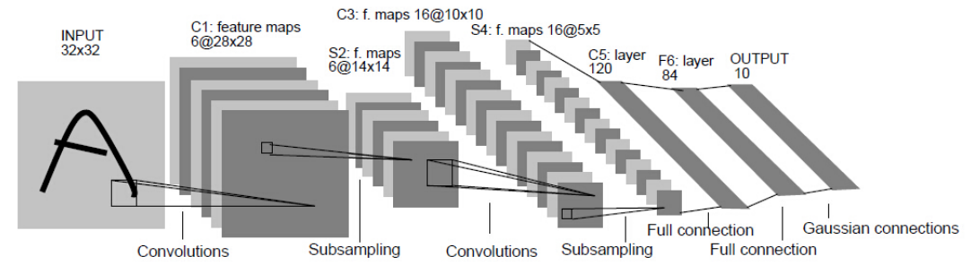
6.4 卷积神经网络
第六章 深度学习
6.4.2 卷积神经网络的架构
2、 LeNet-5
是由LeCun等人在1998年发表的，是卷积神经网络的开山之作。LeNet也是第一个成功应用于数字识别问题的卷积神经网络。在MNIST数据集上，LeNet-5模型可以达到大约99.2%的正确率。网络包含了卷积层、池化层、全连接层，这些都是现代卷积网络的基本组件。LeNet-5模型总共有7层，下图展示了LeNet-5模型的结构。

Slide 46
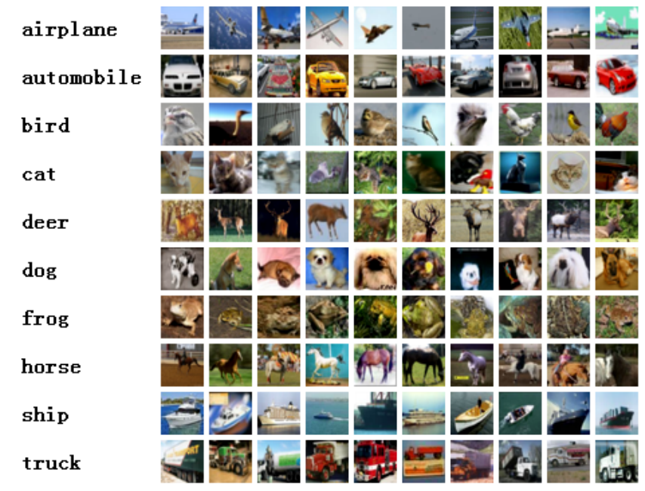
6.4 卷积神经网络
第六章 深度学习
6.4.3 卷积神经网络识别CIFAR图像集

Slide 47
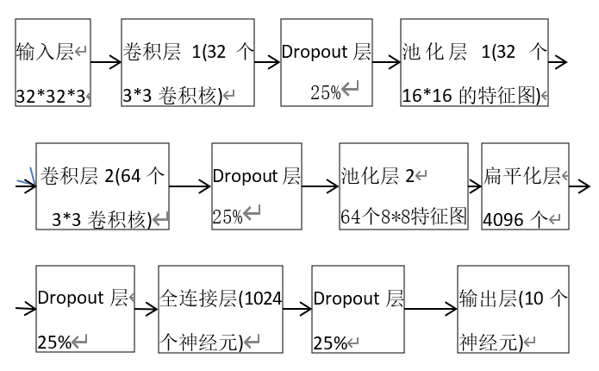
6.4 卷积神经网络
第六章 深度学习
6.4.3 卷积神经网络识别CIFAR图像集

Slide 48
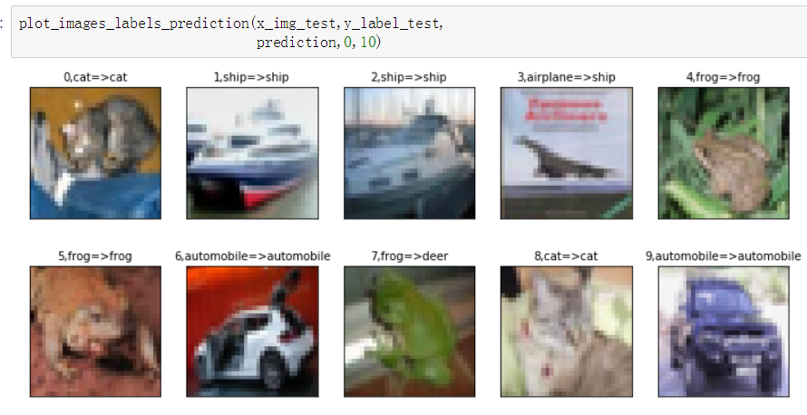
6.4 卷积神经网络
第六章 深度学习
6.4.3 卷积神经网络识别CIFAR图像集

Slide 49
高等学校人工智能通识课规划教材
第六章 深度学习
6.1 深度学习概况
6.2 神经网络基础
6.3 深度学习框架
6.4 卷积神经网络
6.5 强化学习
6.6 实验：利用卷积神经网络识别图像
习题

Slide 50
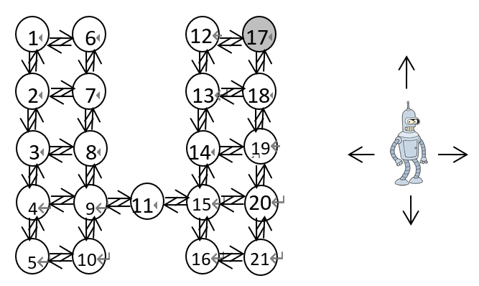
6.5 强化学习
第六章 深度学习
6.5.1 一个迷宫问题
这是一个迷宫的地图，假设除了墙壁机器人可以自由移动，17号位置是出口。

Slide 51
6.5 强化学习
第六章 深度学习
6.5.1 一个迷宫问题
状态和动作：这里的状态就是迷宫中能访问的位置，21个状态，动作就是其可以移动的方向，东南西北四个方向，状态和动作是强化学习的基本元素，奖赏指定了在某个动作转移到另一个状态时，智能体获得的收益或代价，机器人到达目标时将收到一个正的奖励，强化学习的目标是寻找一个用于控制机器人的策略，该策略使机器人在长期的运行中能获得最大的奖赏量。
策略：就是智能体在每个状态采取的动作，或者说指定了从初始状态到终止状态智能体应该采取的状态和动作序列，称为轨迹，假设有一条轨迹，比如，7->8->9->11->15->20->19->18-17，求沿着这条轨迹的瞬时奖励和，定义为回报，后面我们称之为值函数。

Slide 52
6.5 强化学习
第六章 深度学习
6.5.1 一个迷宫问题
动态规划过程：从位置7开始，机器人可以一步到达位置2，6，8，如果机器人知道相邻位置的奖励值，毫无问题，它会选值最大的那个位置，但是位置2，6，8的值也是未知的，这是三个子问题，这些子问题又可以进一步分解：计算位置2的奖励值被分解为三个子问题：分别计算位置1，3，7的奖励值；计算位置6的奖励值被分解为三个子问题：分别计算位置1，7的奖励值；计算位置8的奖励值被分解为三个子问题：分别计算位置3，7，9的奖励值；

Slide 53
6.5 强化学习
第六章 深度学习
6.5.1 一个迷宫问题
动态规划过程：去除重复的，计算位置7的奖励值被分解为6个独立的子问题：分别计算位置1，2，3，6，8，9的奖励值；进一步继续，将会遇到计算位置17的奖励值，而在17机器人将得到+1的奖赏。因此，位置12和位置18的值可以被明确地计算，假设折扣因子(延迟奖赏的惩罚)为0.9，则位置12和18的值就为0.9，位置13和19的值为0.9*0.9=0.81，重复这个过程，就可以计算出所有位置的值。基于这些值，就能知道机器人应该采取的最优策略。

Slide 54
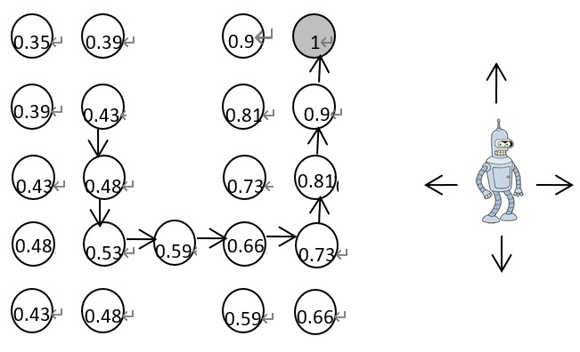
6.5 强化学习
第六章 深度学习
6.5.1 一个迷宫问题
动态规划过程：目标状态下给出+1奖赏时，根据步骤按0.9的折扣给出状态的值。这个例子中智能体完全知道迷宫的地图，知道状态之间如何连接，利用动态规划方法，仅仅根据奖励值就可以正确决策。不过，现实中的强化学习任务比这个复杂得多，太多的外部干扰，转移通常是随机的，也就是说状态到动作的映射是不确定的，需要马尔科夫过程来建模解决。

Slide 55
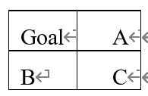
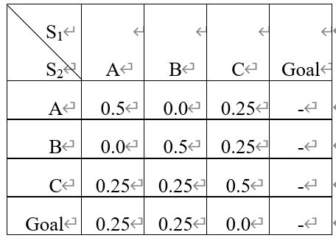
6.5 强化学习
第六章 深度学习
6.5.2 强化学习问题的框架MDP
马尔科夫决策过程(MDP) ：强化学习问题一般会用一个马尔科夫决策过程来描述，核心理论：通过一个智能体来感知环境状态，并且在与环境的交互过程中得到最大奖赏的目标。

Slide 56
6.5 强化学习
第六章 深度学习
6.5.3 求解贝尔曼方程
通过贝尔曼方程，可以知道值函数的求解是一个动态规划问题，为了计算当前状态s的值函数的值，只需要计算到下一个状态的奖励和下一个状态的值函数的和，如此使用动态规划算法进行迭代计算就可以计算出所有状态稳定的值函数的值了。

Slide 57
6.5 强化学习
第六章 深度学习
6.5.4 强化学习仿真环境
强化学习仿真环境凡是能提供智能体与环境进行交互的软件都可以用来作为训练强化学习的仿真环境。
2017年一则新闻中OpenAI开发的AI在《Dota2》游戏的1对1单挑中战胜了多位世界顶尖选手。通过多智能体学习，又在5对5的游戏中完全超越人类。
2016年4月OpenAI对外开放了其AI训练平台Gym，同年12月，该组织宣布开源测试和训练AI通用能力的平台Universe，训练AI通过虚拟的键盘和鼠标像人类一样使用计算机玩游戏。不久后DeepMind团队也宣布开源其AI核心平台DeepMind Lab。
AirSim是Microsoft发布的开源自动驾驶仿真环境，免安装绿色版，内有很多小城镇的街景和位置的仿真环境。并使用Python程序来读取信息和控制车辆，参考https://github.com/microsoft/AirSim。

Slide 58
6.5 强化学习
第六章 深度学习
6.5.4 强化学习仿真环境
强化学习仿真环境Gym：Gym对强化学习实验环境封装得最友好，涵盖了各种小环境介绍，每个都是独立游戏的仿真环境，可用程序模拟一个机器人在Gym中做各种动作。本身集成了很多仿真环境，如算法问题，Atari游戏，Box2D模拟器，经典控制问题，多关节动力学问题。Gym接口做得做好，对复杂的场景进行了抽象，合理降维。Gym是用Python写的，可以和深度学习的开源软件如tensorflow等无缝衔接。Universe提供1000多种不同的游戏和训练测试环境，也是由OpenAI公司发布的通用AI训练架构，训练AI通过虚拟键盘和鼠标像人类一样使用计算机，在Universe中AI能够像人一样看视频，浏览网页，玩游戏。对于 Universe 的安装和配置，也会用到 Docker。因为 Universe 的环境基本都是运行在一个 Docker 的容器里的，所以需要安装Docker，最好是在linux环境下做实验。

Slide 59
6.5 强化学习
第六章 深度学习
6.5.5 深度学习前景展望
深度学习以一己之力引领了第三次人工智能的浪潮，目前广泛应用于各个领域，如人脸识别、目标检测、医学图像处理、无人驾驶、语音识别、机器翻译、推荐广告系统等等。微软、谷歌、亚马逊、Facebook、百度等国内外知名IT公司都投入人力到深度学习的研究中，为提高市场占有率，推出了各自的深度学习框架。
在图像识别领域，每年都会举办物体识别竞赛，深度学习方法的引入再次打破原有方法的性能壁垒，使性能得到大幅度提升。

Slide 60
6.5 强化学习
第六章 深度学习
6.5.5 深度学习前景展望
现在计算机可以快速自动识别出图像中的各个物体，对于自动驾驶和机器人技术有重要的意义。
生成式对抗网络，一种新的深度卷积网络范式，试图模拟人类的创造力和想象力，能自动作画、作曲、写诗，甚至发现治疗癌症的药物结构。
AlphaGo Zero的最新版已经能够完全脱离人力类棋谱，从零开始，自我博弈，十几天内就超越人类，40天内棋力就能超越最初的AlphaGo，甚至能发现许多人类几千年来不知道的定式。

Slide 61
高等学校人工智能通识课规划教材
第六章 深度学习
6.1 深度学习概况
6.2 神经网络基础
6.3 深度学习框架
6.4 卷积神经网络
6.5 强化学习
6.6 实验：利用卷积神经网络识别图像
习题

Slide 62
6.6 实验：利用卷积神经网络识别图像
第六章 深度学习
实验目的：本实验任务是让我们理解经典的卷积神经网络的模型，并学会处理常见的图像识别任务。Keras是一个神经网络库，可以通过调节大量的超参数，从而创建更好的网络模型。
实验内容：
1、安装TensorFlow框架，安装Keras框架；
2、下载相关数据集：CIFAR图像集和MNIST手写体数据集；
3、分别搭建两个卷积神经网络，选择参数；
4、训练网络；
5、评估模型；
6、进行预测。

Slide 63
高等学校人工智能通识课规划教材
第六章 深度学习
6.1 深度学习概况
6.2 神经网络基础
6.3 深度学习框架
6.4 卷积神经网络
6.5 强化学习
6.6 实验：利用卷积神经网络识别图像
习题

Slide 64
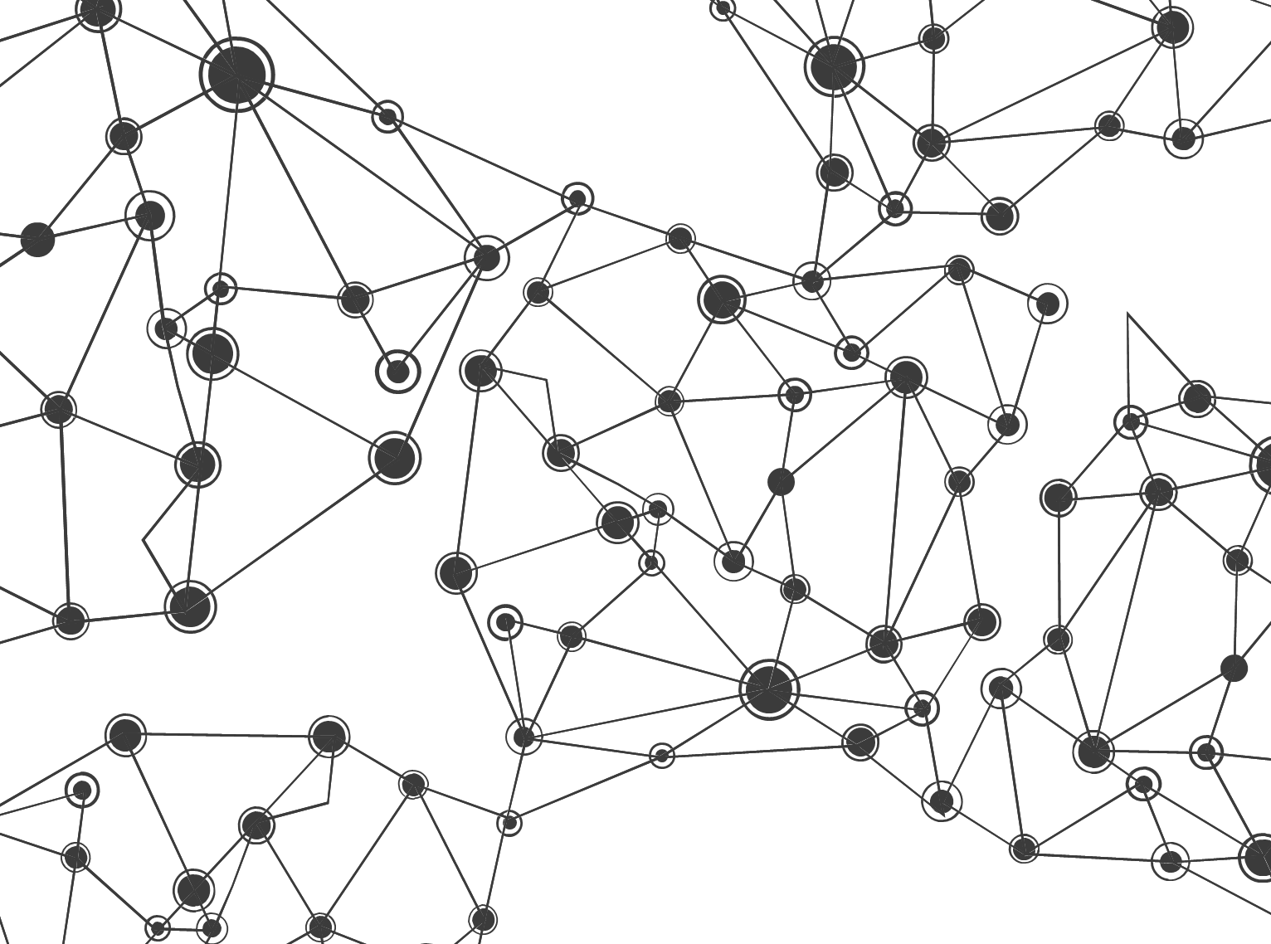
习题：
1、线性函数为什么不能做隐藏层的激活函数？
2、为什么说深度学习是端到端的学习？
3、什么是卷积，卷积的作用。
4、简述神经网络的权值更新算法。
5、LeNet-5网络的结构。
6、深度卷积神经网络为防止过拟合，提高泛化能力，使用的措施。
7、强化学习包含哪些要素。

Slide 65














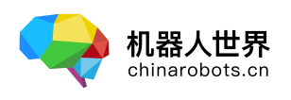

运用大数据，精彩你生活
微信公众号推荐
免费大数据APP推荐
刘鹏看未来
云创大数据
我的PM2.5
同声译
智能硬件大数据免费托管平台
环境大数据开放平台

Slide 66

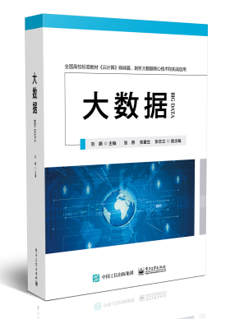


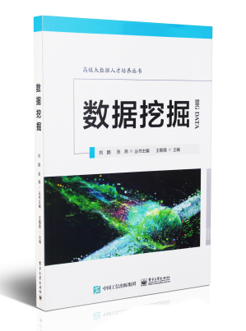






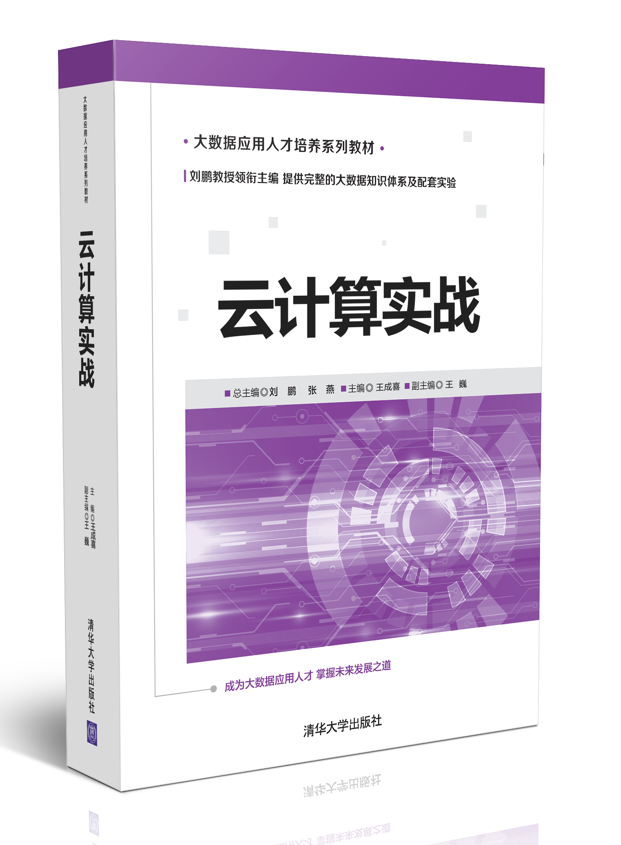





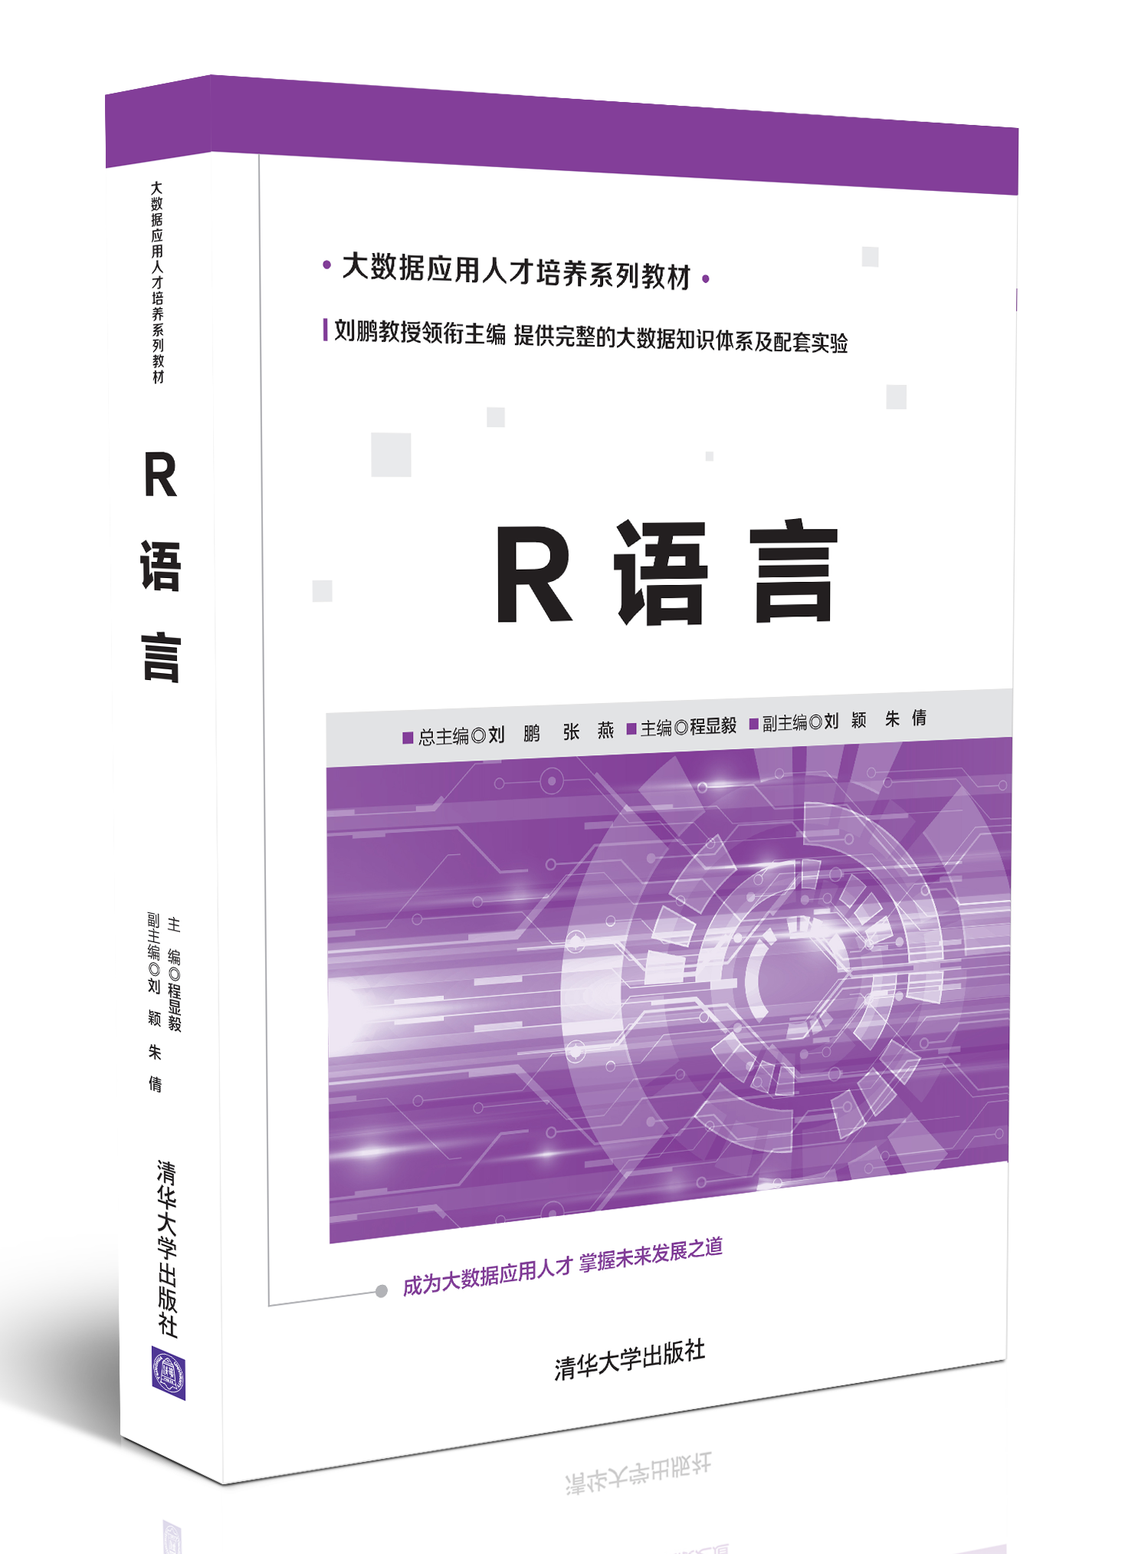





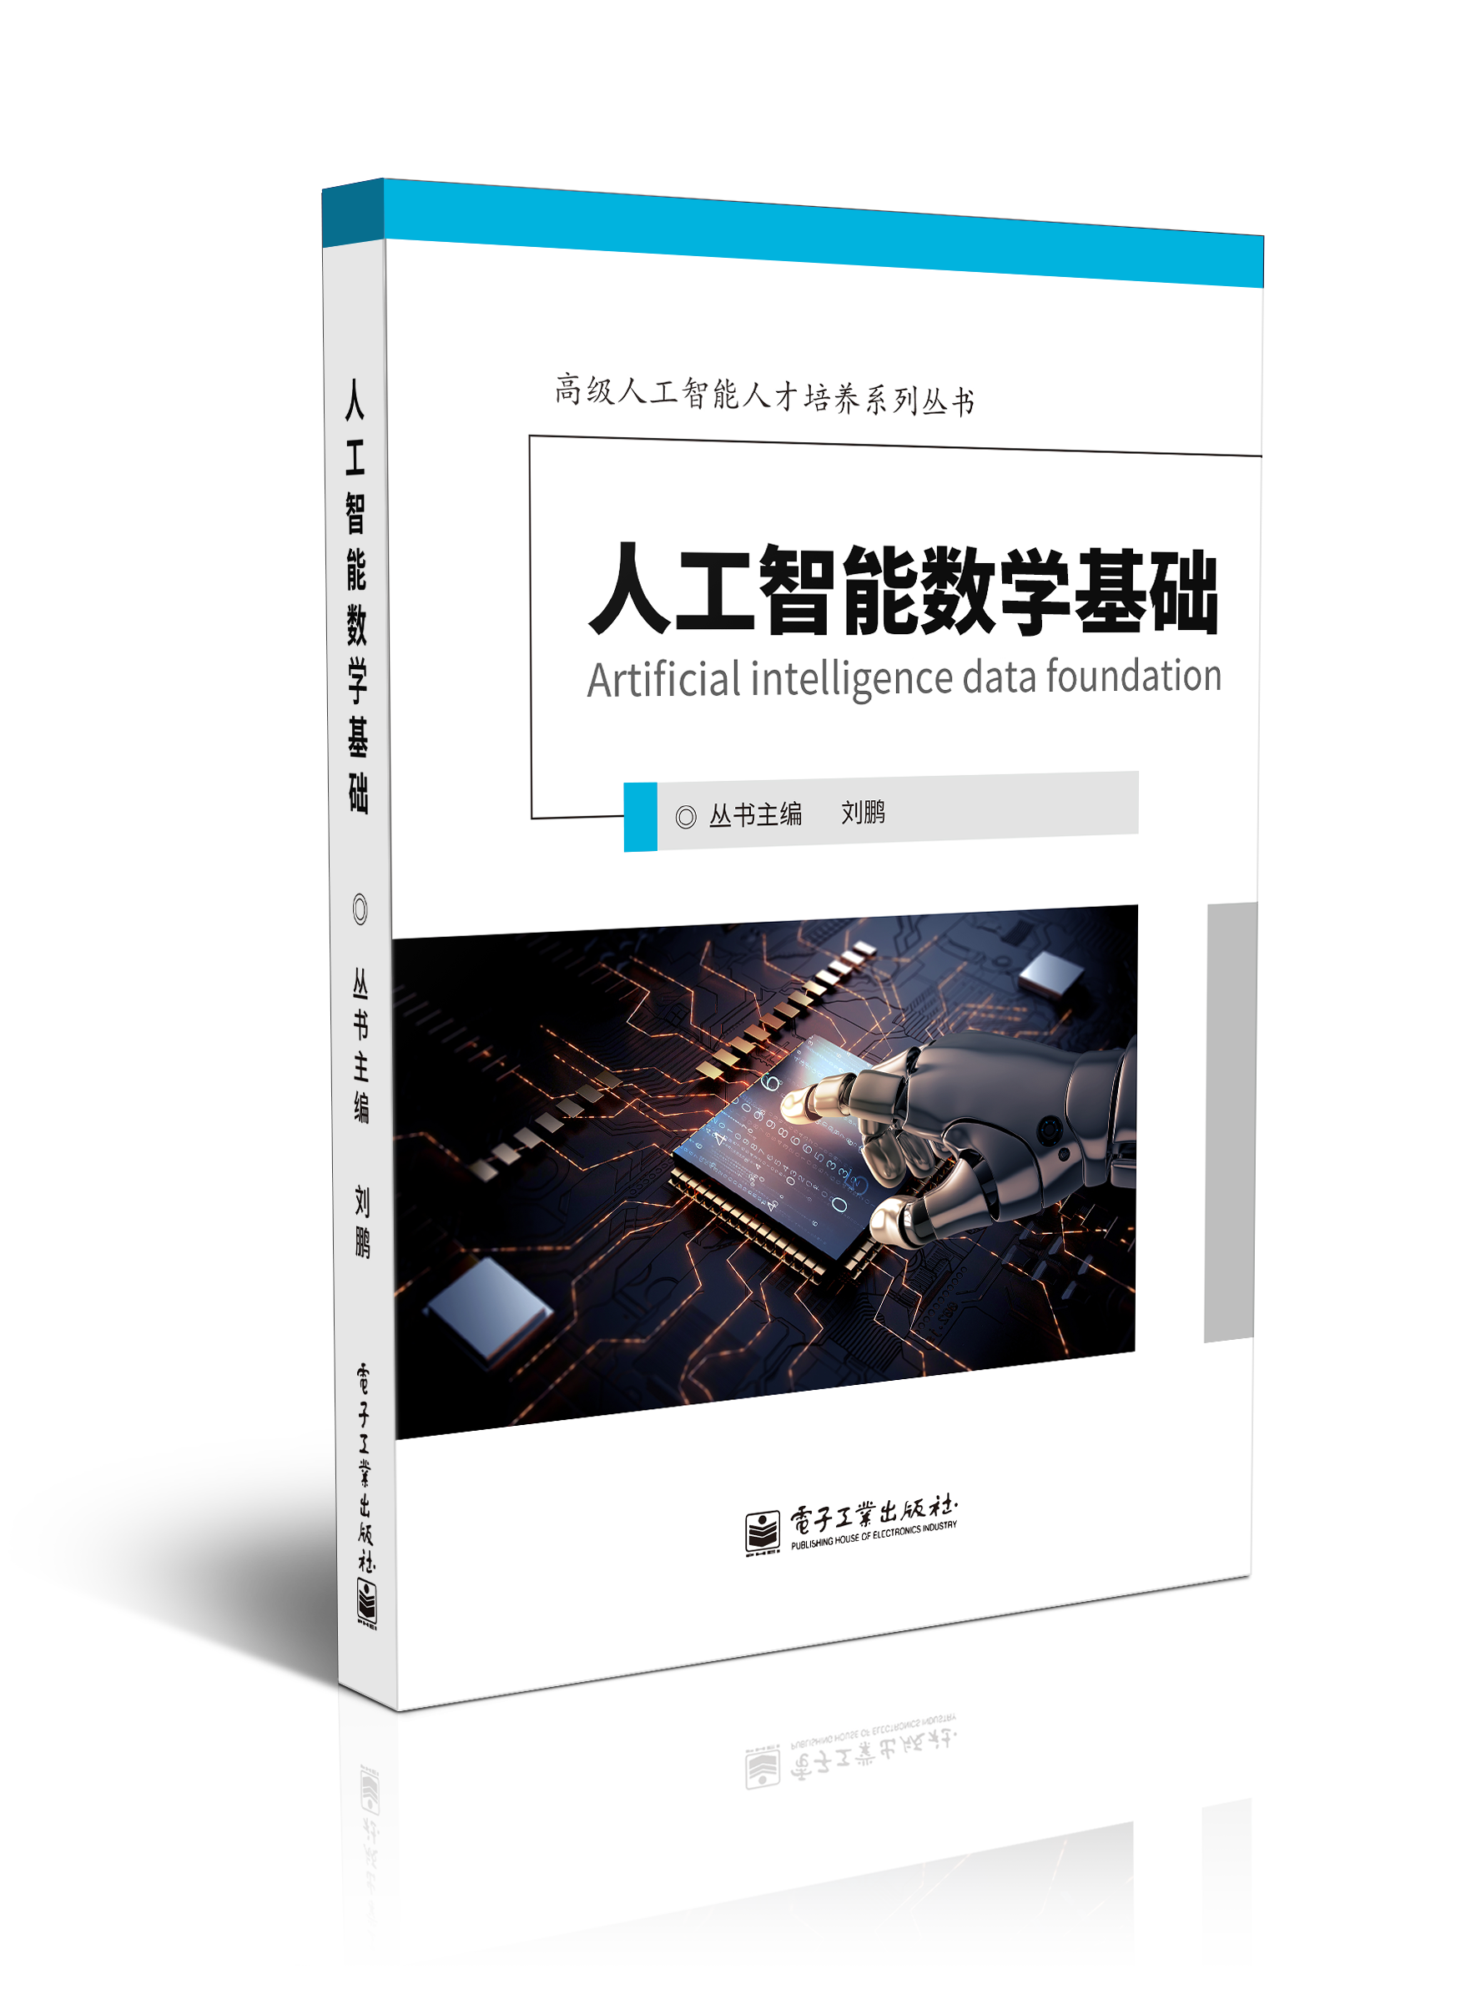

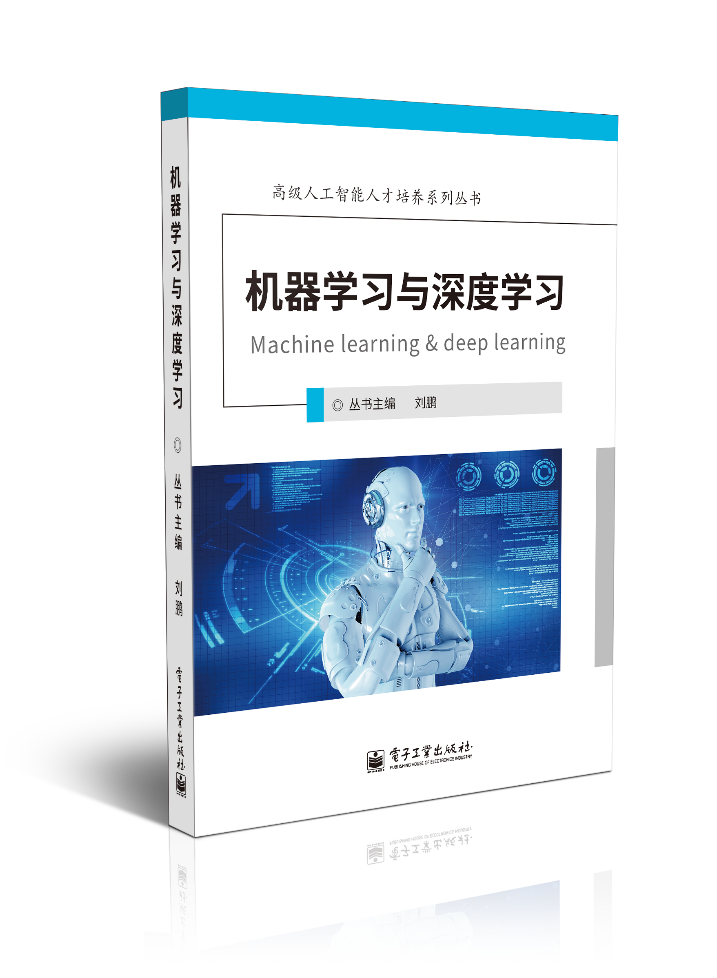




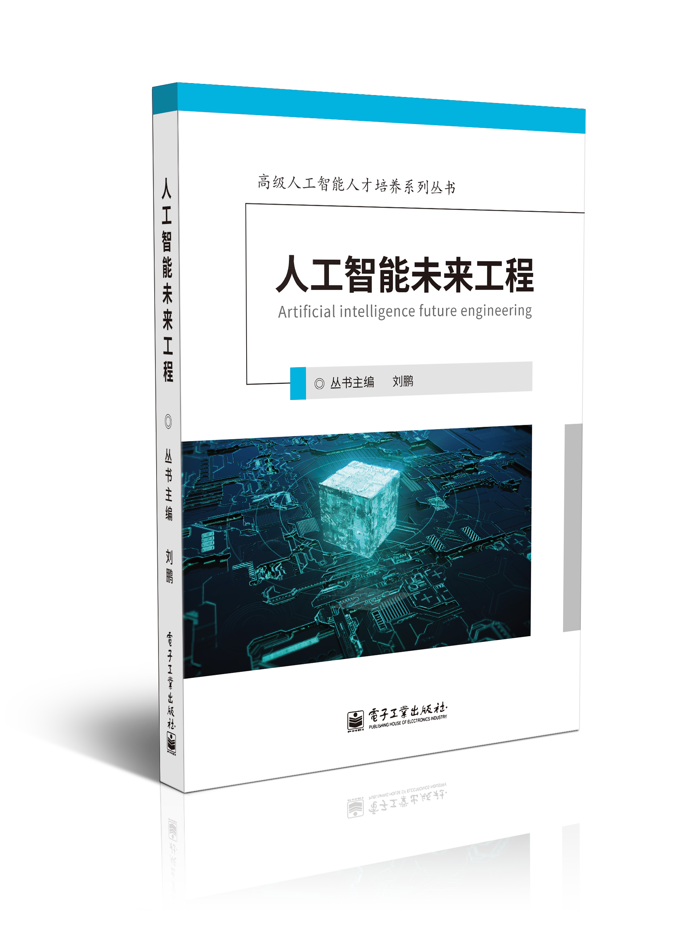
完善的课程体系：大数据方向、人工智能方向。
面向理论与实践，分为本科院校、专科院校、高职院校。

Slide 67

感谢聆听

